Slide 1
Механики

Slide 2
Цель
Познакомиться с движком unity
создать простейшую игру

Slide 3
Unity
Unity-это игровой движок (программа) для создания различных видов игр.
С помощью этого движка создано большинство браузерных игр.

Slide 4
Итоги
Мы научились:
создавать новый проект Unity
Создавать сцены и объекты
Назначать свойства сценам и объектам
Управлять камерой
Контролировать движение персонажей

Slide 5
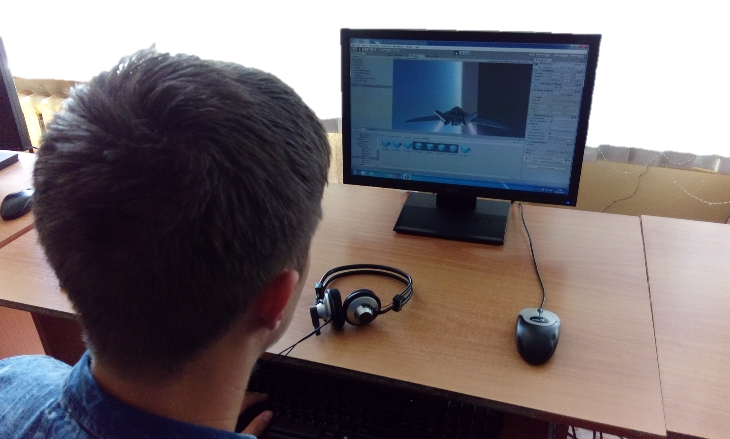
Пример игры

Slide 6
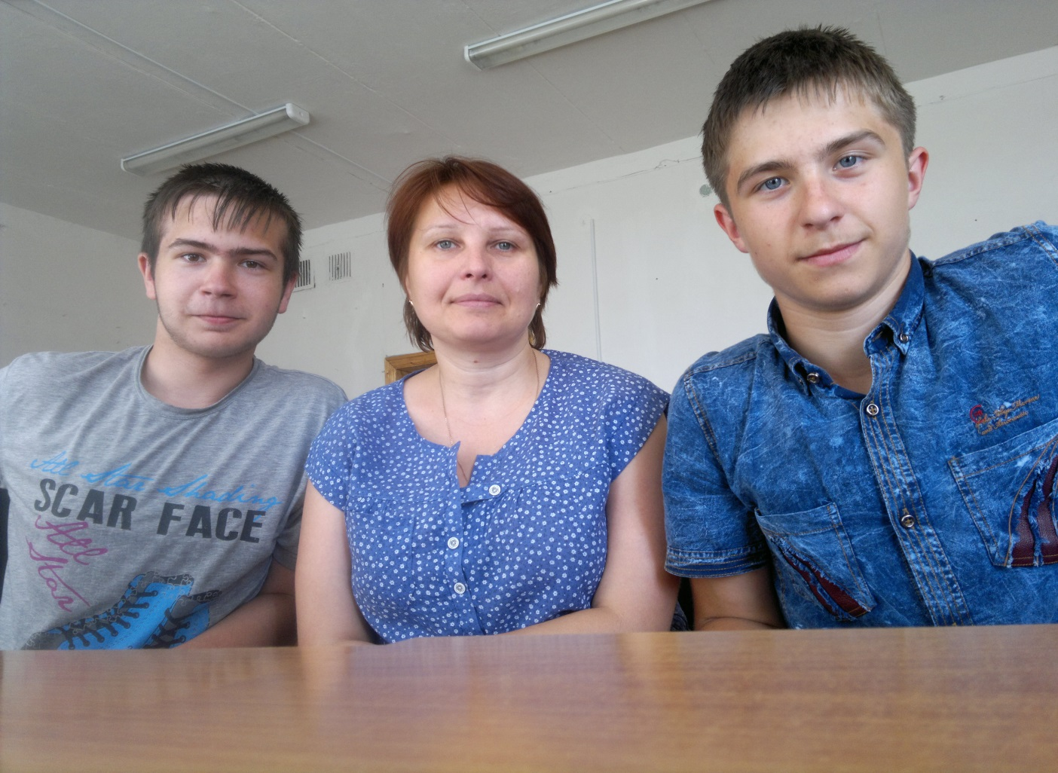
Состав команды:
Кустуров Артём, Махин Матвей
Наставник команды - Людмила Алексеевна Хаметова.

